Slide 1

Projet WEB VueJS
Gaëtan COLENO
Jean-Baptiste JOGEIX

Slide 2

Analyse du besoin
Gestion CRUD des interventions
Outil simple et efficace
Multi-plateformes

Slide 3
Fonctionnalités
Story ID | User Story | Priority | TODO | DOING | DONE
1 | En tant qu'utilisateur je souhaite pouvoir ajouter une intervention | 1 |  |  | x
2 | En tant qu'utilisateur je souhaite pouvoir éditer une intervention | 1 |  |  | x
4 | En tant qu'utilisateur je souhaite pouvoir lister l'intégralité des interventions sous la forme d'un tableau | 1 |  |  | x
7 | En tant qu'utilisateur je souhaite visualiser les détails d'une intervention | 1 |  |  | x
9 | En tant que développeur je souhaite que ma vue soit responsive | 1 |  |  | x
13 | En tant que développeur je souhaite réaliser un powerpoint présentant l'outil | 1 |  | x
5 | En tant qu'utilisateur je souhaite pouvoir filtrer la liste des interventions par colonne | 2 |  |  | x
6 | En tant qu'utilisateur je souhaite pouvoir trier les interventions par colonne | 2 |  |  | x
8 | En tant qu'utilisateur je souhaite filtrer par mot clé les interventions | 2 |  |  | x
3 | En tant qu'utilisateur je souhaite pouvoir supprimer une intervention | 3 |  |  | x
10 | En tant qu'utilisateur je souhaite pouvoir supprimer plusieurs interventions de manière groupée | 3 |  |  | x
11 | En tant qu'utilisateur je souhaite pouvoir limiter le nombre d'interventions affichées | 3 |  |  | x
12 | En tant qu'utilisateur je souhaite pouvoir éditer directement depuis la liste les informations principales d'une intervention | 3 |  |  | x
14 | En tant qu'utilisateur je souhaite que l'application intègre une feuille de style personnalisée | 3 |  |  | x

Slide 4

Choix techniques
VueJs :
Performance
Flexibilité
CSS

Slide 5
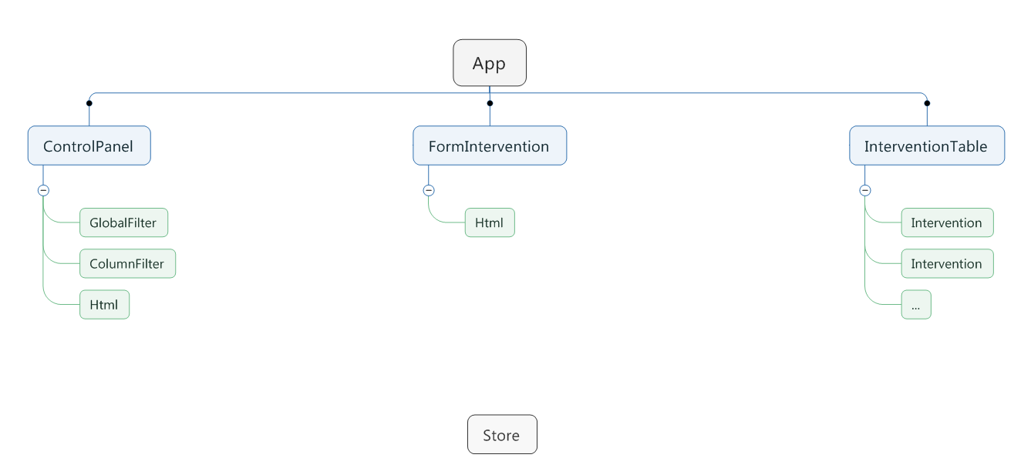
Architecture Générale VueJS et HTML

Slide 6
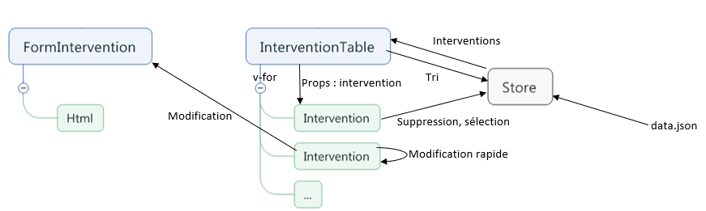
Javascript (1)

Slide 7
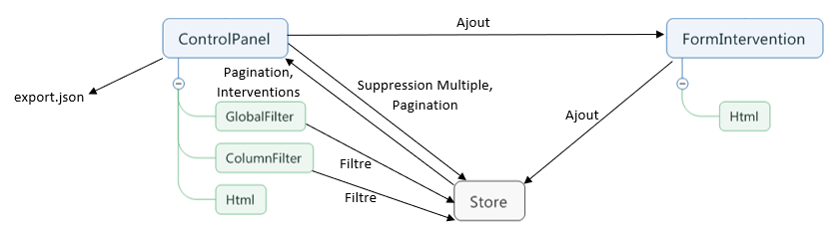
Javascript (2)

Slide 8
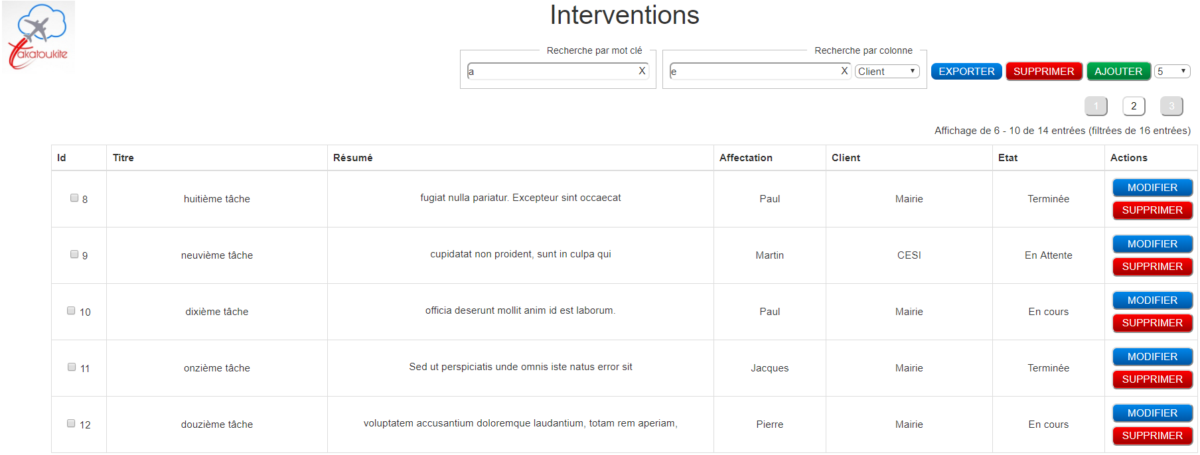
Présentation (CSS)

Slide 9


Bilan
Répartitions des tâches et suivi de l’avancement (backlog)
Travail en équipe (Slack, Git)
Amélioration des compétences (Vuejs)

